Slide 1
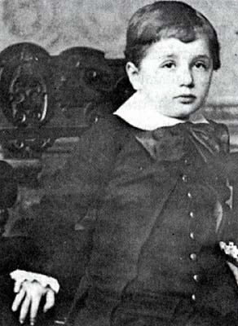
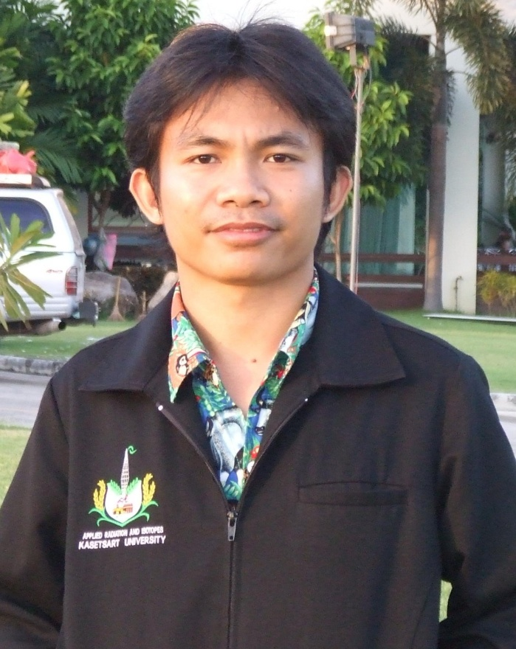
โลกแห่งฟิสิกส์
โดย
อาจารย์ปิยะพงษ์ ทวีพงษ์
โรงเรียนสาธิตมหาวิทยาลัยราชภัฏสวนสุนันทา

Slide 2
สุกสว่างพ่างเพี้ยงสุริยันกว่าพันดวง
แต่ใจหนึ่งดวงของเธอนั้นจะก้าวไปถึงดาวตามที่ฝันไว้หรือไม่

Slide 3
วิทยาศาสตร์เกิดขั้นเพราะสิ่งใกล้ตัว
วิทยาศาสตร์อาจจะเกิดจากการตั้งคำถาม หรือ ปรากฏการณ์ที่เห็นบ่อยๆ ในชีวิตประจำวันของเรา เช่น ทำไมเวลาผายลม(ตด)จึงมีกลิ่น แต่บางคนผายลมแล้วทำไมจึงไม่มีกลิ่น ? ทำไมเวลาผู้หญิงมีรอบเดือนจึงรู้สึกหงุดหงิด ? ทำไมเวลาฟ้าผ่าลงมาแล้วจึงต้องตามมาด้วยเสียงฟ้าร้อง ? ทำไมคนเราจึงไม่ออกลูกเป็นไข่เหมือนสัตว์อื่นๆ บางชนิด? ทำไมโลกเรามีฤดูเดียวไม่ได้หรือ ? สิ่งต่างๆเหล่านี้ที่นักเรียนพบเห็นได้แม้ไม่ต้องทำการทดลองก็เป็นวิทยาศาสตร์พอที่เราอยากจะรู้อยากจะค้นคว้า อยากจะทดลองได้ เป็นต้น

Slide 4
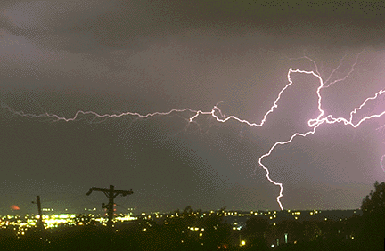
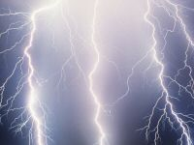
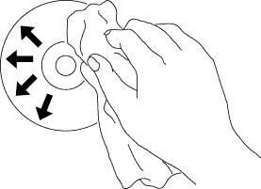
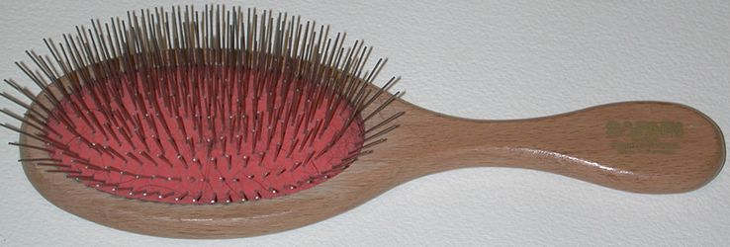
ปรากฎการณ์ที่พบเห็นได้ในชีวิตประจำวัน
เคยสงสัยใหมว่าผมแตกปลายเป็นเพราะอะไร ?

Slide 5
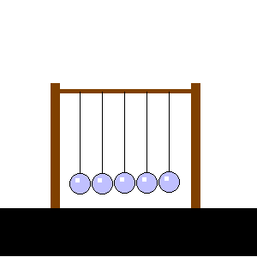

Slide 6
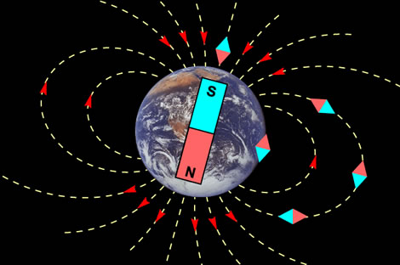

Slide 7
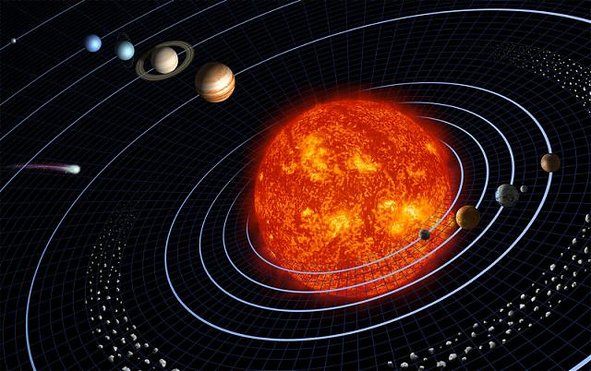

Slide 8
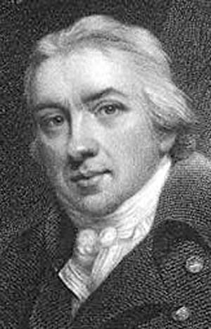
เอ็ดเวิร์ด เจนเนอร์ (Edward Jenner)
ผู้ค้นพบวัคซีนป้องกันไข้ทรพิษ
ในอดีตเมื่อเขายังเป็นเด็ก เขาเป็นเด็กที่ฉลาดและช่างสังเกต ซึ่งเขาได้ประดิษฐ์บอลลูนที่สามารถลอยขึ้นท้องฟ้าได้ แต่ในสมัยนั้นไม่มีใครเชื่อว่านั่นคือสิ่งประดิษฐ์ที่เขาทำขึ้น คนสมัยนั้นคิดเพียงว่าเกิดจากผีที่สิงอยู่ในบอลลูน หลังจากจบการศึกษาแล้วเขาได้ไปศึกษาต่อในวิชาแพทย์จนสำเร็จต่อมาในปี ค.ศ.1792 เจนเนอร์เริ่มค้นคว้าเกี่ยวกับโรคไข้ทรพิษ ที่กำลังแพร่ระบาดกับเด็ก ในทวีปยุโรป ซึ่งมีผู้เสียชีวิตเป็นจำนวนมาก

Slide 9
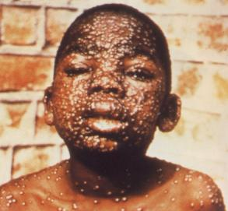
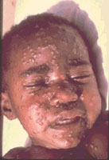

Slide 10
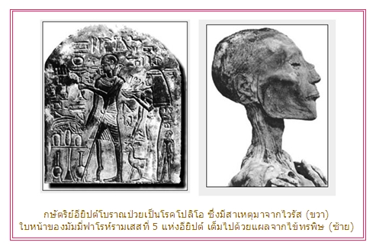
ใบหน้าของมัมมี่ที่มีอายุประมาณสามพันปี ของฟาโรห์รามเสสที่ 5 แห่งอียิปต์ มีรอยแผลเป็นจากไข้ทรพิษ (ฝีดาษ) เต็มไปหมด ซึ่งนักวิทยาศาสตร์ได้สันนิษฐานว่า กษัตริย์พระองค์นี้อาจสิ้นพระชนม์ด้วยไข้ทรพิษ

Slide 11
จากการค้นคว้าเขาได้สังเกตเห็นว่า กลุ่มผู้หญิงรีดนมวัวที่ป่วยเป็นโรคผิวหนังชนิดหนึ่ง ที่มีแผลพุพองตามตัว เรียกว่า ฝีดาษวัว (Cow Pox) กลับไม่มีผู้ใดป่วยเป็นโรคไข้ทรพิษแม้แต่คนเดียว มีเพียงแผลพุพองเล็กน้อยเท่านั้น
จากเหตุการณ์ดังกล่าว เจนเนอร์ได้ทำการทดลองโดยนำน้ำหนองในแผลของหญิงรีดนมวัวมาสกัดเป็นวัคซีน โดยการทำให้เชื้ออ่อนตัวลง
เมื่อเจนเนอร์สามารถสกัดวัคซีนได้แล้ว เขาได้นำวัคซีนไปทดลองกับสัตว์หลายชนิด จนกระทั่งมาทำการทดลองศึกษากับคน โดยนำวัคซีนนั้นมาฉีดให้กับ เจมส์ ฟีพส์ เด็กชายวัย 8 ขวบ โดยการกรีดผิวหนังที่แขนของเจมส์จนเป็นแผล แล้วจึงนำหนองฝีวัวใส่ลง

Slide 12
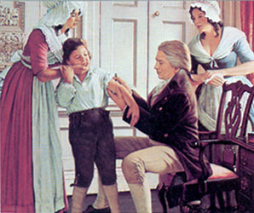
เจมส์ ฟีพส์ เด็กชายวัย 8 ขวบ ได้รับการปลูกฝีครั้งแรกจาก เจนเนอร์ นับว่าเป็นการปลูกฝีเป็นครั้งแรกของโลก

Slide 13
ผลการทดลองปรากฏว่าเจมส์มีอาการไข้เพียงเล็กน้อย เจนเนอร์ได้นำเชื้อไข้ทรพิษมาฉีดให้กับเจมส์อีกครั้ง และทดลองฉีดวัคซีนซ้ำๆ กันหลายครั้งจนมั่นใจว่าวัคซีนนี้สามารถป้องกันโรคไข้ทรพิษได้ การทดลองของเขาประสบความสำเร็จมากและผลงานนี้ได้รับการตีพิมพ์
ผลงานนี้ยังไม่เป็นที่ยอมรับเนื่องจากว่าเคยมีกรณีที่มีแพทย์ชาวอังกฤษผู้หนึ่งเคยทำวัคซีนแล้วฉีดในผู้ที่มาปลูกฝีกลับป่วยเป็นโรคไข้ทรพิษและเสียชีวิตในเวลาต่อมา
แต่ในขณะเดียวกันก็ยังมีการยอมรับและเชื่อถือจากประชาชนส่วนหนึ่งและพากันมาให้เขาปลูกฝี ผลปรากฏว่า การปลูกฝีของเจนเนอร์สามารถป้องกันโรคไข้ทรพิษได้เป็นอย่างดี ไม่นานก็ได้รับการยอมรับจากทุกคน ผลงานวิจัยชิ้นนี้ทำให้เขาเป็นบุคคลที่น่ายกย่องแห่งวงการแพทย์ที่ช่วยให้มนุษย์หลุดพ้นจากโรคร้าย

Slide 14
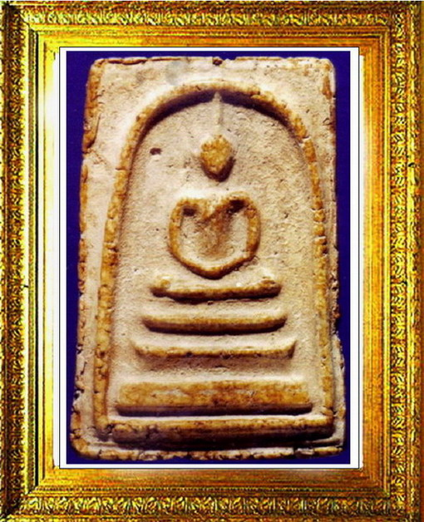
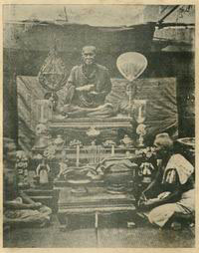
สมเด็จพระพุฒาจารย์ (โต พรหมรังสี)

Slide 15
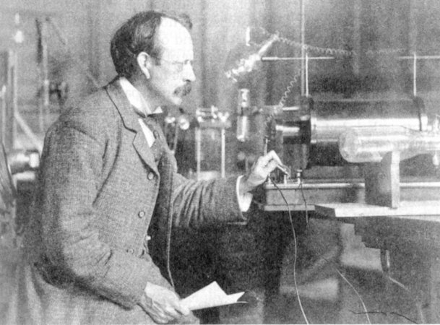
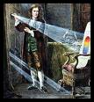
ความสงสัยในปรากฏการณต่างๆ นำไปสู่การศึกษาค้นคว้าหาความจริง

Slide 16
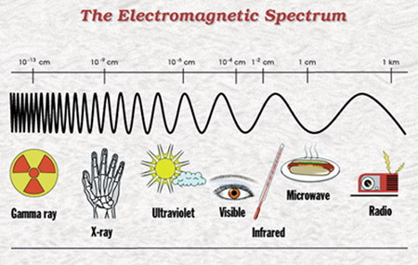
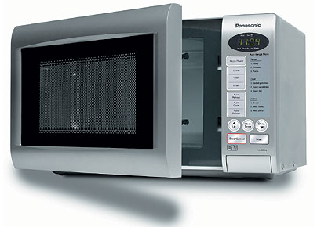

Slide 17
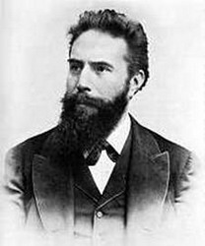
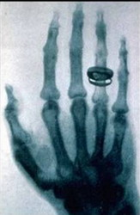

Slide 18
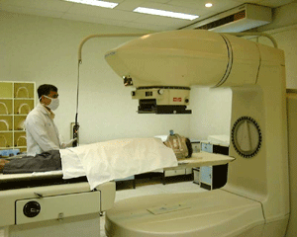

Slide 19
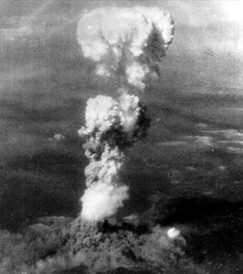
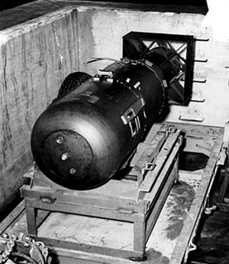
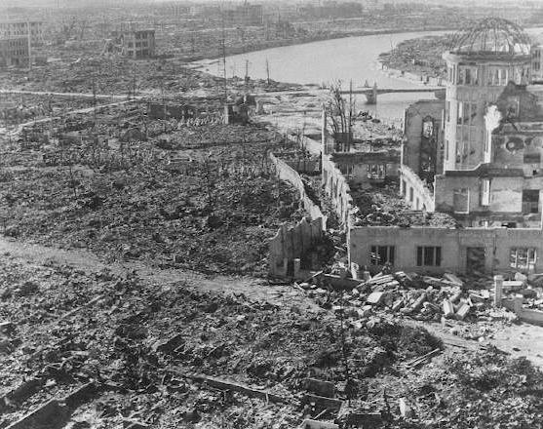

Slide 20
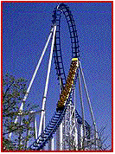
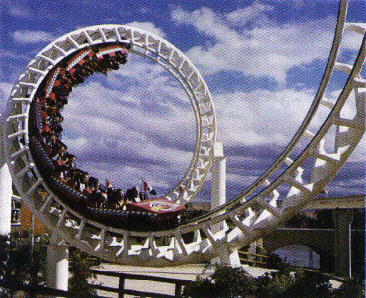

Slide 21
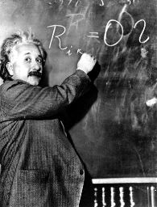
อัลเบิร์ต ไอน์สไตน์
นักฟิสิกส์ยอดอัจฉริยะที่ไม่ยอมพูดจนถึง 4 ขวบ แม้จนอายุ 7 ขวบ ก็อ่านหนังสือไม่ออกอีก ช่วงสอบเข้าเรียนต่อระดับอุดมศึกษา เขาทำคะแนนสอบวิชาอื่นๆ ไม่ผ่าน แต่คะแนนคณิตศาสตร์และฟิสิกส์ได้ที่หนึ่ง
ปี 1992 เขาได้รับรางวัลโนเบล สาขาฟิสิกส์ และมีชื่อเสียงจากการประกาศทฤษฎีสัมพัทธภาพที่โด่งดัง

Slide 22
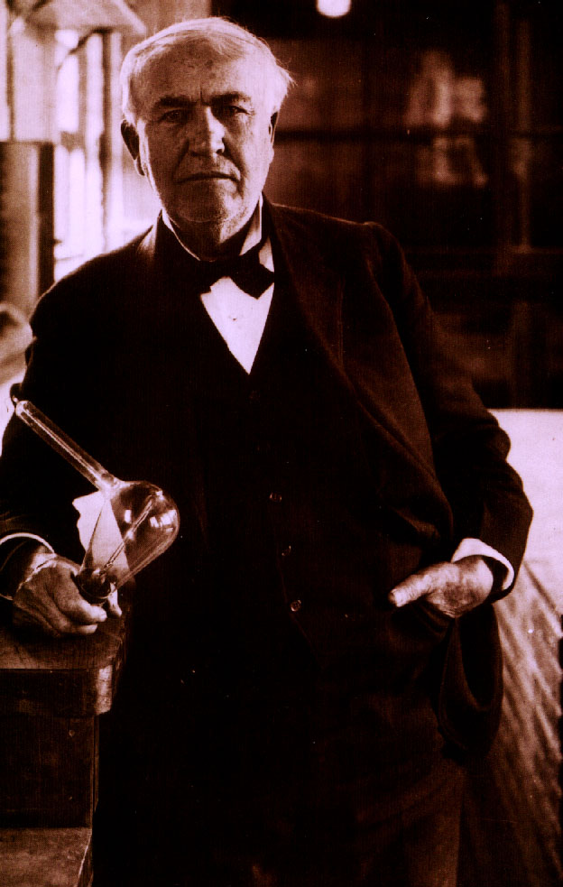
โทมัส อัลวา เอดิสัน
นักประดิษฐ์ที่ยิ่งใหญ่ของโลก เคยถูกปรามาสว่า “โง่เกินกว่าจะเรียนรู้อะไรได้” เมื่อโตขึ้นเขาถูกไล่ออกจากงานถึง 2 ครั้ง โดยให้เหตุผลว่า “ไม่มีผลงาน”
ประโยคทองของเขาที่ทั่วโลกพากันกล่าวขวัญจนถึงทุกวันนี้คือ เมื่อเขาประดิษฐ์หลอดไฟสำเร็จ นักข่าวถามว่า รู้สึกอย่างไรที่ก่อนหน้านี้ล้มเหลวมาตั้งสองพันกว่าครั้ง เขาตอบว่า “ผมไม่เคยล้มเหลวเลยแม้แต่ครั้งเดียว ผมคิดประดิษฐ์หลอดไฟได้สำเร็จ แต่ต้องอาศัยกระบวนการถึง 2,000 ขั้นตอน ก็เท่านั้นเอง”

Slide 23
ความรู้และขอบเขตของวิชาฟิสิกส์
การใช้เครื่องมือวัดทางฟิสิกส์
การบันทึกและการอ่านผลการวัด
ธรรมชาติของฟิสิกส์และการวัด
ความคลาดเคลื่อนของการวัด
ปริมาณกายภาพ
เลขนัยสำคัญ หน่วยระหว่างชาติ
กราฟที่พบในวิชาฟิสิกส์
การออกแบบการทดลองทางฟิสิกส์และการนำเสนอข้อมูล

Slide 24
บทนำ
ฟิสิกส์คืออะไร
ธรรมชาติของวิชาฟิสิกส์
ความรู้ทางฟิสิกส์ส่วนหนึ่งได้มาจากการสังเกตปรากฏการณ์ทางธรรมชาติ และจากการทดลองในห้องปฏิบัติการแล้วรวบรวมข้อมูลมาวิเคราะห์ แปลความหมาย และสรุปผล ข้อสรุปที่ได้ นำไปสู่ ทฤษฎี ถ้าทฤษฎีนั้นสามารถอธิบายปรากฏการณ์ทางธรรมชาติได้ทุกครั้ง ทฤษฎีดังกล่าวก็จะนำไปสู่ กฎ นอกจากนี้ความรู้ทางฟิสิกส์อาจได้มาจากการจินตนาการ เช่น การสร้างแบบจำลองทางความคิด แล้วใช้หลักการทางฟิสิกส์มาอธิบายแล้วนำไปสู่การอธิบายเป็นทฤษฎี และมีการทดลองเพื่อพิสูจน์ทฤษฎีนั้น

Slide 25
ฟิสิกส์ในชีวิตประจำวัน
ในชีวิตประจำวัน ทุกคนจะพบกับปรากฏการณ์ต่างๆ ในธรรมชาติมากมาย ทั้งที่เป็นปรากฏการณ์ที่เกิดขึ้นเองตามธรรมชาติหรือโดยมนุษย์
เหตุการณ์ต่างๆ ที่เกิดขึ้นในชีวิตประจำวันสามารถนำหลักการต่างๆ ในวิชาฟิสิกส์มาอธิบายประกอบกันอย่างมีเหตุการณ์ที่เกิดขึ้นได้มากมาย นอกจากนี้ ความรู้ในวิชาฟิสิกส์ยังใช้ในการทำนายเหตุการณ์ทำนองเดียวกันที่อาจเกิดขึ้นในอนาคตได้อย่างถูกต้อง ซึ่งจำทำให้สามารถป้องกันเหตุอันตรายที่อาจเกิดขึ้นได้

Slide 26
ตัวอย่างฟิสิกส์ที่เจอในชีวิตประจำวัน
การหั่นอาหารให้เป็นชิ้นเล็กชิ้นน้อย ย่อมต้องอาศัยแรงไปกระทำให้วัตถุเกิดการเปลี่ยนรูปร่างหรือรูปทรง มีการใช้เครื่องกลอย่างเช่นมีด เพื่อช่วยผ่อนแรง
เมื่อต้องการทำให้อาหารสุกก็ต้องอาศัยพลังงานความร้อนจากเชื้อเพลิงหรือพลังงานไฟฟ้า โดยการถ่ายโอนพลังงานความร้อนผ่านตัวกลางที่เป็นโลหะไปสู่อาหารจะทำให้อาหารได้รับความร้อนอย่างเต็มที่ เป็นต้น
นักเรียนคิดว่ามีอะไรอีกบ้าง ลองยกตัวอย่างมาคนละ 1 ตัวอย่าง และไปศึกษามาว่ามีหลักฟิสิกส์อะไรบ้างที่เกี่ยวข้องกับที่นักเรียนได้ศึกษามา

Slide 27
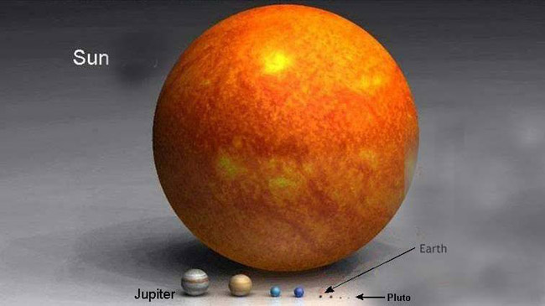
ขอบข่ายของวิชาฟิสิกส์

Slide 28
ฟิสิกส์พื้นฐาน
กลศาสตร์
คลื่น เสียง แสง
ไฟฟ้า-แม่เหล็ก
แรง
การเคลื่อนที่
งานและพลังงาน
กำลัง
การหมุน
การชน
การลอย
ของไหล
การสั่น
การกำเนิด
การส่งผ่านตัวกลาง
สะท้อน
การหักเห
การเลี้ยวเบน
การแทรกสอด
การกระเจิง
การดูดกลืนพลังงาน
ประจุ/กระแส
ศักย์/ความต่างศักย์
สนามไฟฟ้า
ตัวนำ/ฉนวน
แรงระหว่างประจะกับสนามไฟฟ้า

Slide 29
ฟิสิกส์พื้นฐาน(ต่อ)
ฟิสิกส์นิวเคลียร์
ความร้อน
โครงสร้างอะตอม
สเปกตรัมของอะตอม
นิวเคลียร์กับกัมมันตภาพรังสี
ปฏิกิริยานิวเคลียร์
อุณหภูมิ
การถ่ายโอน
ตัวนำและฉนวน
การเปลี่ยนสถานะ
เอนโทรปี
กฎทางเทอร์โมไดนามิกส์

Slide 30
ทำไมต้องมีการวัด
ในสมัยอียิปต์โบราณ การวัดพื้นที่ เป็นเรื่องทำให้เกิดปัญหาอย่างมากมาย สำหรับผู้ที่ทำมาหากินอาศัยที่ดินบนสองฝั่งแม่น้ำไนล์ เพราะทุกๆ ปีน้ำจะเอ่อจนล้นท่วมที่ดินทั้งสองฝั่งหมด ภายหลังน้ำลดชาวนาและเจ้าของที่ดินพากันกลับลงไปยังที่ดิน ซึ่งเข้าใจว่าเป็นของตน ทุกปีพระชาวอียิปต์จะต้องเป็นผู้ไปช่วยไกล่เกลี่ยในกรณีที่มีการถกเถียงกันในเรื่องที่ดิน ว่าของใครอยู่ตรงไหน ด้วยปัญหาเช่นนี้ การศึกษาและวิทยาการเกี่ยวกับการรังวัดแบ่งเขตที่ดิน และวิชาเรขาคณิตจึงได้เริ่มขึ้นที่ประเทศอียิปต์ และเริ่มขึ้นที่ริมฝั่งแม่น้ำไนล์ เนื่องจากความจำเป็นในการแบ่งที่ดินโดยแท้

Slide 31
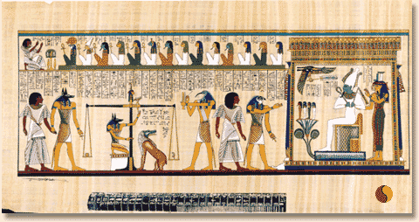
วิทยาการเกี่ยวกับการรังวัดแบ่งเขตที่ดินวิชาเรขาคณิตจึงได้เริ่มขึ้นที่ประเทศอียิปต์

Slide 32
การวัดปริมาณทางฟิสิกส์
และเครื่องมือวัดทางวิทยาศาสตร์
การทดลองและการบันทึกการทดลองวิทยาศาสตร์จะให้ข้อมูลที่เที่ยงตรงแม่นยำได้จำเป็นต้องอาศัยกระบวนการวัดและเครื่องมือวัดที่มีประสิทธิภาพเป็นสำคัญ ข้อมูลที่ได้จะมีคุณภาพและมีความน่าเชื่อถือ โดยเครื่องมือวัดจะมีประโยชน์ในการทดลองและการบันทึกหลายประการ เช่น

Slide 33
1. เครื่องมือวัดสามารถวัดปริมาณต่างๆ ที่การรับรู้ของมนุษย์ไม่สามารถตรวจสอบได้โดยตรง
2. เครื่องมือวัดสามารถวัดปริมาณต่างๆ ที่ต้องการได้สะดวก รวดเร็ว ถูกต้อง และปลอดภัยกว่าการสังเกตด้วยการรับรู้จากประสาทสัมผัสต่างๆ ของมนุษย์
3. การใช้เครื่องมือวัดจะทำให้ผลการสังเกตปริมาณต่างๆ ได้มาตรฐาน มีความเป็นสากล ซึ่งทำให้ผู้อื่นสามารถเรียนรู้และศึกษาข้อมูลได้ตรงกัน
โดยทั่วไปแล้ว เครื่องมือวัดทุกชนิดจะมีการแสดงผลการวัดอยู่ 2 แบบ คือ แสดงผลแบบขีดสเกล และแสดงผลแบบตัวเลข

Slide 34
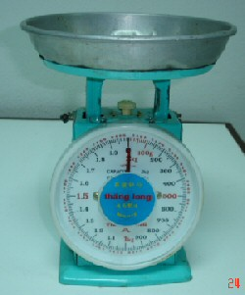
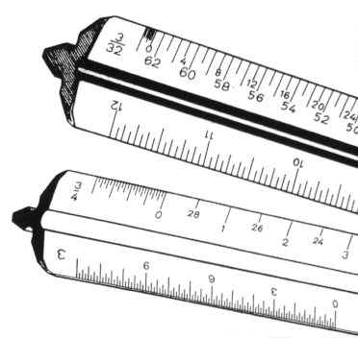
อุปกรณ์การวัดที่แสดงผลเป็นแบบขีดสเกล

Slide 35
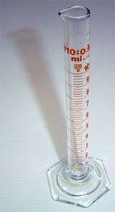
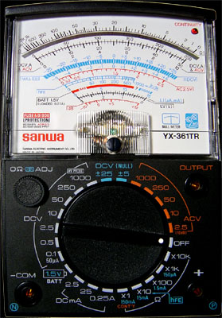

Slide 36
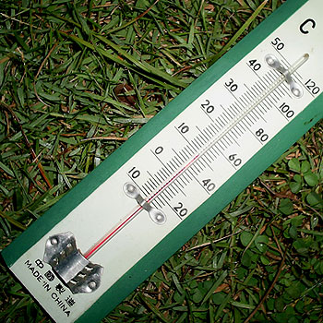
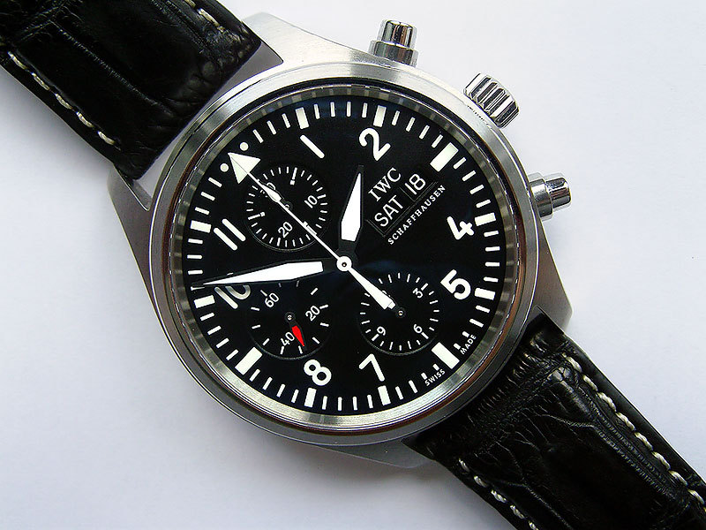

Slide 37
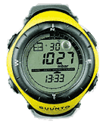
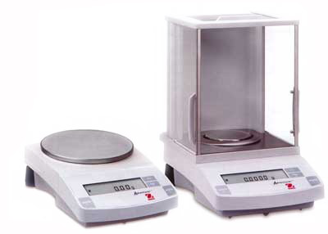
อุปกรณ์การวัดที่แสดงผลเป็นแบบบอกตัวเลข

Slide 38
การบันทึกข้อมูลทางฟิสิกส์
หลักในการอ่านค่าจากเครื่องวัดทั้งสองแบบมีดังนี้
1. การอ่านค่าจากเครื่องมือวัดแบบแสดงผลด้วยขีดสเกล ผู้อ่านจะอ่านค่าได้ถูกต้องก็ต่อเมื่อทราบว่าเครื่องมือวัดที่ใช้ในการวัดครั้งนั้นสามารถอ่านได้ละเอียดที่สุดเท่าไร เช่น การอ่านผลการวัดที่นักเรียนได้ใช้ไม้บรรทัดทั่วไปเป็นเครื่องมือวัด

Slide 39
การบันทึกตัวเลขที่เหมาะสม ขอบเขตของความละเอียดในการวัดขึ้นกับอุปกรณ์ที่ใช้วัด ดังนั้น ตัวเลขที่ได้จากการวัดสามารถบอกความละเอียดของอุปกรณ์ที่ใช้วัดได้ ตัวเลขดังกล่าวมีความสำคัญมากในการวัด จึงเรียกว่า เลขนัยสำคัญ อุปกรณ์ที่ใช้ในการวัดต่างกันก็จะทำให้จำนวนตัวเลขนัยสำคัญต่างกันด้วย หรือกล่าวอีกอย่างคือ จะให้ความแม่นยำต่างกัน ให้นักเรียนดูภาพประกอบต่อไปนี้

Slide 40
หลักเกณฑ์ในการบันทึกตัวเลขและการคำนวณ
รูป B
0 1 2 3 4 5
3.7
O
C
รูป A
0 1 2 3 4 5
3.75

Slide 41
รูป A อุปกรณ์การวัดมีความละเอียดถึงมิลลิเมตร วัดความยาว OC ได้ 3.75 cm และตัวสุดท้ายคือ 5 เป็นตัวเลขที่เดาขึ้น ถ้าไม่แน่ใจคิดว่าผิดไปไม่เกิน 0.01 ต้องบันทึกเป็น 3.75 ± 0.01 หมายความว่าอาจเป็น 3.74 หรือ 3.76 ก็ได้
รูป B อุปกรณ์การวัดมีความละเอียดแค่เซนติเมตร วัดความยาว OC ได้ 3.7 cm และตัวสุดท้ายคือ 3 เป็นตัวเลขที่เดาขึ้น ถ้าไม่แน่ใจคิดว่าผิดไปไม่เกิน 0.1 ต้องบันทึกเป็น 3.7 ± 0.1 หมายความว่าอาจเป็น 3.6 หรือ 3.8 ก็ได้ ในกรณีรูป B นี้ไม่ควรบันทึกเป็น 3.75 ± 0.01 เพราะละเอียดเกินความจริง

Slide 42
นอกจากผู้วัดจะต้องทราบความละเอียดของเครื่องมือวัดแล้ว หลักการทั่วไปที่สำคัญของการใช้เครื่องมือวัดแบบแสดงผลด้วยสเกลมีหลายประการ เช่น
1. ผู้วัดจะต้องมองในแนวตั้งฉากกับระนาบสเกล (โดยให้ระดับสายตาอยู่ในแนวเดียวกับระดับขีดสเกลที่อ่าน) เพื่อป้องกันความผิดพลาดในการอ่านที่อาจเกิดจาก “แพรัลแลกซ์(Parallax)”
2. ค่าที่อ่านได้จากเครื่องวัดแบบแสดงผลด้วยขีดสเกลจะประกอบด้วยค่าแน่นอน ค่าไม่แน่นอน และหน่วยการวัด
3. ผู้วัดควรมีความชำนาญในการใช้เครื่องมือวัด จึงจะอ่านค่าได้อย่างถูกต้องรวดเร็ว

Slide 43
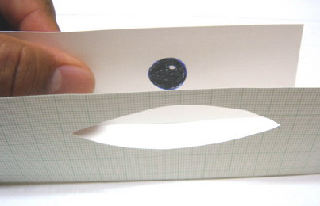
แพรัลแลกซ์ หมายถึง ปรากฏการณ์ที่เรามองเห็นวัตถุเปลี่ยนตำแหน่งเมื่อมองดูวัตถุในทิศต่างกัน ลองสังเกตภาพต่อไปนี้

Slide 44
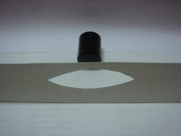

Slide 45
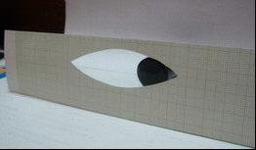

Slide 46
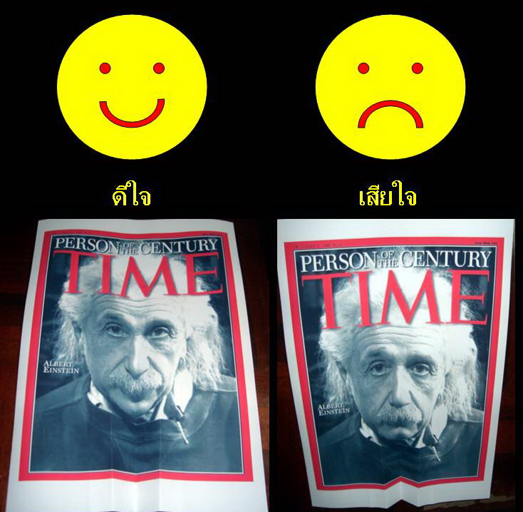

Slide 47
การอ่านค่าจากเครื่องมือวัดแบบแสดงผลด้วยตัวเลข
เครื่องมือวัดแบบแสดงผลด้วยตัวเลขเป็นเครื่องมือที่ใช้ง่าย เนื่องจากสามารถอ่านค่าได้โดยตรงตามตัวเลขที่ปรากฏบนส่วนแสดงผล เช่น เครื่องมือวัดปริมาณทางไฟฟ้าแบบตัวเลข เครื่องมือบอกระดับอุณหภูมิของเครื่องปรับอากาศ เป็นต้น
สำหรับเครื่องมือประเภทนี้จะมีค่า ความคาดเคลื่อนระบุไว้ในคู่มือการใช้ เมื่ออ่านค่าที่แสดงไว้ที่ส่วนแสดงผลแล้ว ผู้วัดจะต้องทำการบันทึกค่าความคลาดเคลื่อนที่เกิดขึ้นจากการวัดโดยเครื่องมือนี้ไว้ด้วย

Slide 48
ค่าที่อ่านได้จากเครื่องมือวัดแบบแสดงผลด้วยตัวเลขจะแสดงที่หน้าจอ

Slide 49
การบันทึกผลการวัด

Slide 50
รูป B ความละเอียดในการวัดเป็นทศนิยม 1 ตำแหน่ง รูป A ความละเอียดในการวัดเป็นทศนิยม 2 ตำแหน่ง
รูป B
0 1 2 3 4 5
3.7
O
C
รูป A
0 1 2 3 4 5
3.75

Slide 51
ค่าที่ได้จากการวัดหรือจากการทดลอง
2 3 4 5 . 3 5 5 ± 0 . 0 0 1
ค่าแน่นอน เดา คาดว่าผิด
ตัวอย่างเช่น

Slide 52
เมื่อทำการวัดข้อมูล และบันทึกข้อมูลแล้ว สามารถจะนำเสนอข้อมูลได้ดังนี้ 1. เป็นข้อความ 2. เป็นตาราง 3. เป็นแผนภูมิ หรือ กราฟรูปต่างๆ กราฟที่ใช้ในวิชาฟิสิกส์ที่ควรทราบ 1. กราฟเส้นตรง มีสมการคือ y = mx + c m คือ ความชันของกราฟ c คือ จุดตัดแกน y 2. กราฟไฮเปอร์โบลา มีสมการคือ xy = k 3. กราฟพาราโบลา มีสมการคือ g = kx²+c หรือ c = ky²+c

Slide 53
การนำเสนอในรูปแบบของตาราง
การสร้างตารางเพื่อบันทึกและนำเสนอข้อมูลนั้นต้องคำนึงถึงข้อมูลที่ต้องทำการบันทึกจากการทดลองหรือการสังเกต โดยต้องครอบคลุมข้อมูลทั้งหมดที่ต้องการ และต้องแสดงหน่วยของข้อมูลที่บันทึกอย่างเหมาะสม

Slide 54
ชื่อสิ่งที่สังเกต | ปริมาตร (m³) | มวล (kg) | น้ำหนัก (N) | ความหนาแน่น (kg/m³)
ลูกฟุตบอล | 4.19 x 10⁻³ | 0.45 | 4.41 | 19.10
ค้อน | 0.15 | 1.40 | 13.72 | 9.33
มีดทำครัว | 0.06 | 0.50 | 4.90 | 8.33
หนังสือ | 2.22 x 10⁻³ | 0.45 | 4.41 | 7.32 x 10⁻³
แก้วน้ำ | 3.00 x 10³ | 0.12 | 1.18 | 40.00

Slide 55
การนำเสนอข้อมูลในรูปของแผนภูมิและกราฟ
การนำเสนอข้อมูลในรูปแผนภูมิหรือกราฟมีความนิยมมากในการนำเสนอข้อมูลโดยทั่วไป เพราะสามารถวิเคราะห์และประมาณการณ์แนวโน้มของข้อมูลที่สังเกตได้อย่างรวดเร็ว ดังภาพ

Slide 56
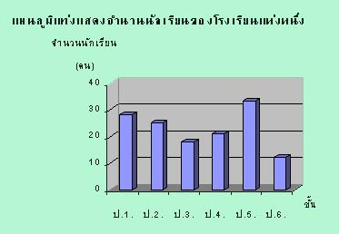

Slide 57
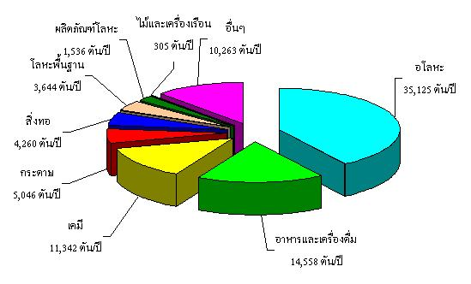

Slide 58
การอธิบายความหมายข้อมูลจากกราฟ
เนื่องจากกระบวนการเรียนรู้ในวิชาฟิสิกส์เน้นการทดลองเป็นส่วนใหญ่ หลักการ กฎ หรือทฤษฎีต่างๆ จะได้มาจากการวิเคราะห์ผลการทดลอง ซึ่งผลการทดลองที่ได้ออกมามักจะมีความสัมพันธ์กัน ทำให้สามารถนำไปเขียนกราฟเพื่อแสดงความสัมพันธ์ในรูปแบบต่างๆ และหาข้อสรุปของผลการทดลองที่ได้ ดังนั้นจึงจำเป็นที่จะต้องมีมีการทำความเข้าใจเกี่ยวกับการวิเคราะห์และแปลความหมายของกราฟ

Slide 59
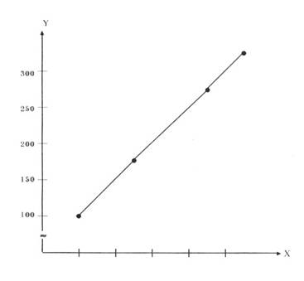
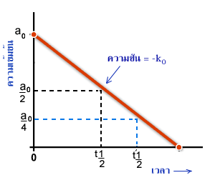

Slide 60
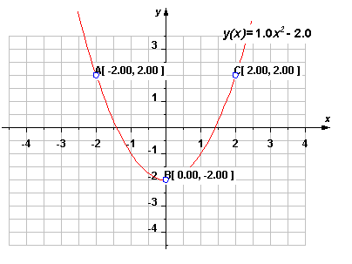

Slide 61
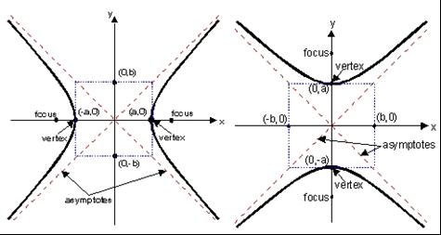

Slide 62
กราฟ คือ รูปที่เขียนขึ้นเพื่อแสดงความสัมพันธ์ระหว่างปริมาณสองปริมาณที่เรียกว่า ตัวแปร
กราฟที่เราจะศึกษาในระดับนี้เป็นกราฟในระบบพิกัดฉาก มีแกน x เป็นแกนนอนแสดงค่าของตัวแปรอิสระ และแกน y เป็นแกนตั้งแสดงค่าของตัวแปรตามที่ได้จากการสังเกต ความสัมพันธ์ของตัวแปรทั้งสองจะแตกต่างกันขึ้นอยู่กับผลการทดลองที่ได้
ตัวอย่างของกราฟที่นักเรียนจะได้เจอในการเรียนวิชาฟิสิกส์ต่อไปนี้

Slide 63
v
t
0
จากกราฟ แสดงความสัมพันธ์ของเวลากับอัตราเร็วของวัตถุที่ตกอิสระสู่พื้นโลก ซึ่งเห็นได้ว่าเมื่อเวลาผ่านไป อัตราเร็วของวัตถุที่ตกลงสู่พื้นโลกจะมากขึ้นเรื่อยๆ

Slide 64
v
t
0
จากกราฟ แสดงความสัมพันธ์ของเวลากับระยะทางที่บันทึกจากรถคันหนึ่งที่กำลังเคลื่อนที่อยู่ ซึ่งเห็นได้ว่า เมื่อเวลาผ่านไปนานมากขึ้น ระยะทางที่รถเคลื่อนที่ได้ก็มากขึ้นเรื่อยๆ อย่างรวดเร็ว ตามเส้นกราฟที่บันทึกได้

Slide 65
v
t
0
จากกราฟ แสดงความสัมพันธ์ของเวลากับอัตราเร็วของรถคันหนึ่งที่กำลังห้ามล้อจนกระทั่งรถหยุด ซึ่งเห็นได้ว่าเมื่อเวลาผ่านไป อัตราเร็วของรถก็ค่อยๆ ลดลงจนท้ายที่สุดรถจะหยุดนิ่ง

Slide 66
กระบวนการวัดเกี่ยวข้องกับสิ่งสำคัญ
1.ผู้วัด จะต้องมีความรู้ความเข้าใจ เกี่ยวกับปริมาณที่ต้องการวัด เครื่องมือที่จะใช้วัด วิธีการและเทคนิคในการวัด รวมทั้งอิทธิพลของสิ่งแวดล้อม ขณะทำการวัด ความผิดพลาดในผลการวัด มักเกิดจากความบกพร่อง ของผู้ทำการวัด เช่น ไม่มีความรู้ความเข้าใจ ในธรรมชาติของปริมาณที่จะวัด เลือกใช้เครื่องมือวัดที่ไม่เหมาะสม ใช้เครื่องมือไม่ถูกวิธี ประมาทหรือเลินเล่อในการวัด เป็นต้น ข้อบกพร่องเหล่านี้ อยู่ในขอบเขตที่จะปรับปรุงแก้ไขได้ จึงไม่อาจนำมาเป็นข้ออ้าง เพื่อปรับแก้ความผิดพลาดในผลการวัด

Slide 67
2.เครื่องมือที่ใช้วัด ควรอยู่ในสภาพที่ใช้งานได้ตามปกติ (ไม่มีส่วนหนึ่งใดชำรุด) โดยทั่วไปแล้ว ก่อนและหลังการทำการวัด ผู้ใช้เครื่องวัด จะต้องตรวจสอบสภาพพร้อม ที่จะใช้งานได้ของเครื่องวัดเสมอ เพื่อเป็นสิ่งยืนยันว่า ผลการวัดที่ได้มาจากเครื่องวัด ที่อยู่ในสภาพใช้งานได้ดี

Slide 68
3.ปริมาณที่จะวัด มีความสำคัญ ต่อการออกแบบวิธีการวัด การวัดกระทำกับผลการวัด รวมทั้งการแปลความหมาย ของผลการวัดปริมาณนั้น ๆ

Slide 69
4.สิ่งแวดล้อมขณะวัด ซึ่งอาจมีผลต่อการวัดได้แก่ สิ่งแวดล้อมตามธรรมชาติ เช่น แสงแดด ลม ฝน อุณหภูมิ ความดันบรรยากาศ ความชื้น สนามแม่เหล็กไฟฟ้า เป็นต้น และ สิ่งแวดล้อมเฉพาะกรณี เช่น การสั่นสะเทือน เนื่องจากขบวนรถบรรทุก แล่นผ่านห้องทดลอง การรบกวนจากสนามแม่เหล็ก จากแท่งแม่เหล็ก ในลิ้นชักโต๊ะทดลอง เสียงรบกวนจากการซ้อมดนตรี ในห้องข้างเคียง เป็นต้น ผู้ทำการวัด จะต้องศึกษาให้แน่ใจว่า สิ่งแวดล้อมใดบ้าง ที่มีผลต่อการวัด และปริมาณการรบกวนมากน้อยเพียงใด ทั้งนี้เพื่อหาวิธี ควบคุมสิ่งแวดล้อมเหล่านั้น ให้รบกวนผลการวัดน้อยที่สุด หรืออาจวิเคราะห์ หาปริมาณปรับแก้ (Correction term) เพื่อเปลี่ยนข้อมูลดิบ จากการวัด ให้เป็นผลการวัด ที่ปราศจากการรบกวน จากสิ่งแวดล้อม

Slide 70
เนื่องจากการวัด เป็นการเปรียบเทียบปริมาณมาตรฐาน ผลการวัดที่ได้ จะมีตัวเลขที่ได้จากการประมาณค่า (estimation) รวมอยู่ด้วยเสมอ เช่น การประมาณตำแหน่งเข็มชี้กับขีดบนสเกล หรือการปัดเศษในเครื่องวัด แบบแสดงผลเป็นตัวเลข (digital - display meter) เป็นต้น ดังนั้น ทุก ๆ ผลการวัดจะมีความไม่แน่นอน (uncertainty of measurement) อยู่ในระดับหนึ่งเสมอ ความไม่แน่นอนของการวัด สามารถประมาณได้จาก ช่วงจำกัดของสเกล (scale limit interval) ตัวอย่างเช่น ไม้บรรทัดวัดค่าได้ 10.45 เซนติเมตร แสดงว่า ช่วงจำกัดของสเกลเท่ากับ 0.01 เซนติเมตร ในกรณีนี้ ความไม่แน่นอนของการวัด โดยใช้ไม้บรรทัดจะอยู่ในช่วง บวกลบ 0.01 เซนติเมตร

Slide 71
ความผิดพลาดของการวัด
ความผิดพลาดคืออะไร ? อะไร ? คือความผิดพลาด
สาเหตุของความผิดพลาดในผลการวัด
อาจจำแนกได้ 3 ประการคือ
1.) ความผิดพลาดของผู้วัด (personal error)
2.) ความผิดพลาดเชิงระบบ (systematic error)
3.) ความผิดพลาดเนื่องจากอุบัติเหตุ (accidental error)

Slide 72
1.) ความผิดพลาดของผู้วัด (personal error) ซึ่งหมายรวมถึงการอ่านเครื่องวัดผิด การจดบันทึกค่าผิด และความผิดพลาดทั้งหลาย อันเกิดจากการขาดความระมัดระวังด้วย เพื่อป้องกันความผิดพลาด อันเนื่องมาจากความเข้าใจผิด ผู้วัดจะต้องใช้ความระมัดระวัง ทุกขั้นตอนในกระบวนการวัด รวมทั้งควรดำเนินการตรวจสอบ ผลการวัดซ้ำอีกครั้งหนึ่งเสมอ ในกรณีที่ผลการวัด แย้งกันกับที่คาดเอาไว้ หรือที่คิดว่าควรจะเป็น ก่อนอื่นควรตรวจสอบดูก่อนว่า มีความเข้าใจผิดเกิดขึ้นหรือไม่ อย่างไรก็ตาม ไม่ควรหวังมากเกินไป ว่าผลการวัดจะเป็นไปตามที่คาด เพราะบางกรณี อาจมีปรากฏการณ์บางอย่างเกิดขึ้น ในขณะที่ทำการวัดโดยผู้วัดไม่ทราบก็ได้

Slide 73
2.) ความผิดพลาดเชิงระบบ (systematic error) เป็นความผิดพลาดที่เกิดขึ้น ในการทดลองเนื่องจากปัจจัยต่าง ๆ ดังนี้
ก.) การใช้เครื่องมือวัดที่ไม่ได้มาตรฐานหรือบกพร่อง เช่น เข็มชี้ไม่ตรงขีดศูนย์ ขณะยังไม่ได้ใช้ที่เรียกว่า ความผิดพลาดขีดศูนย์ (zero error) หรือกรณีที่เครื่องวัด ยังไม่ได้รับการเทียบมาตรฐาน (calibration) เป็นต้น
ข.) การใช้วิธีการวัดที่ไม่เหมาะสม วิธีการวัดบางวิธีความคลาดเคลื่อนอยู่ในตัวอยู่แล้ว เช่น การวัดความต้านทานไฟฟ้า ด้วยมัลติมิเตอร์ธรรมดา ย่อมให้ผลการวัดที่มีความคลาดเคลื่อนสูงกว่า การวัดโดยใช้วงจรบริดจ์

Slide 74
ค.) สภาวะสำหรับการวัดขณะนั้นไม่ถูกต้อง เช่น การนำเอาเซลล์ไฟฟ้ามาตรฐาน ซึ่งได้รับการเปรียบเทียบให้เป็น 1.01865 โวลต์ ที่อุณหภูมิ 20 องศาเซลเซียส มาใช้ที่อุณหภูมิ แตกต่างไปจากเดิม บวกลบ 1 องศาเซลเซียส จะเป็นผลให้แรงเคลื่อนไฟฟ้ามาตรฐาน แตกต่างจากเดิมไม่น้อยกว่า บวกลบ 4 uV หรือ กรณีการนำวงจรบริดจ์กระแสสลับมาใช้โดยไม่มีการต่อสายดิน (grounded) จะมีผลให้เกิดความคลาดเคลื่อนในผลการวัด เป็นต้น
ง.) ความบกพร่องในสภาพร่างกายของผู้วัด เช่น ถ้าเปลี่ยนผู้วัดคนละคนทำการวัดอย่างเดียวกัน แต่ได้ผลออกมาต่างกันทุกครั้ง แสดงว่า มีสาเหตุตามข้อนี้

Slide 75
3.) ความผิดพลาดเนื่องจากอุบัติเหตุ (accidental error) เช่น อาจมีการเปลี่ยนแปลง ไปเพียงเล็กน้อย ของสภาวะสำหรับการวัด ขณะใดขณะหนึ่ง หรือความระมัดระวัง ของผู้ทำการวัดไม่แน่นอนสม่ำเสมอ เป็นต้น ความผิดพลาดประเภทนี้ เราไม่สามารถหลีกเลี่ยงได้ (เพราะเป็นธรรมชาติของปริมาณที่ถูกวัด และเป็นธรรมชาติของมนุษย์) อย่างไรก็ดี จากการศึกษาทางสถิติพบว่า ความผิดพลาดประเภทนี้ มีโอกาสเกิดขึ้นในทางบวกพอ ๆ กับในทางลบ ค่าที่ได้จากการวัดหลายครั้งจะกระจายอยู่รอบ ๆ ค่าที่แท้จริง การหาค่าเฉลี่ยจากการวัดหลายครั้งจึงให้ ผลลัพธ์ที่ใกล้เคียงกับค่าที่แท้จริง

Slide 76
ทักษะการวัด นอกจากจะสามารถวัดค่าต่าง ๆ ได้ถูกต้องแม่นยำแล้ว ยังมีความหมายครอบคลุม ไปถึงความสามารถในการเลือกใช้เครื่องมือ ในการวัดที่เหมาะสม และความถูกต้องของการบอกหน่วย ของปริมาณที่วัดนั้น ๆ ด้วย เช่น การวัดระยะต่าง ๆ อาทิ การวัดความสูงของต้นกุหลาบด้วยไม้เมตร มีหน่วยเป็นเซนติเมตร การวัดความยาวของใบชบา ด้วยไม้บรรทัด มีหน่วยเป็นเซนติเมตร การวัดเส้นผ่านศูนย์กลางภายในของท่อพีวีซี ด้วยเวอร์เนียร์คาลิเปอร์ อาจมีหน่วยเล็กลงไปถึงมิลลิเมตร เป็นต้น

Slide 77
หน่วยการวัด (Measurement Unit)
ในการวัดค่าต่าง ๆ ใช้หน่วยในระบบมาตรฐานนานาชาติ ที่เรียกว่า ระบบเอสไอ(International System of Unit) ซึ่งประกอบด้วย
1. หน่วยพื้นฐาน (Base Units)
2. หน่วยเสริม (Supplementary Units)
3. หน่วยอนุพัทธ์ (Derived Units)

Slide 78
1.หน่วยฐาน (Base Units) เป็นหน่วยหลักในระบบ เอสไอ มี 7 หน่วย
ปริมาณ | ชื่อหน่วย | สัญลักษณ์
ความยาว | เมตร | m
มวล | กิโลกรัม | kg
เวลา | วินาที | s
กระแสไฟฟ้า | แอมแปร์ | A
อุณหภูมิ | เคลวิน | K
ปริมาณสาร | โมล | mol
ความเข้มของการส่องสว่าง | แคลเดลา | cd

Slide 79
2.หน่วยเสริม (Supplementary Units) มี 2 หน่วยคือ เรเดียน(Radian ; rad) และสเตอเรเดียน (steradian) {คือหน่วยวัดมุมในวัตถุทรงตันชนิดหนึ่ง ใช้อธิบายขนาดของการกวาดมุมแบบสองมิติ บนปริภูมิสามมิติ ในแนวความคิดเดียวกับการวัดมุมบนระนาบสองมิติของเรเดียน ชื่อของ สเตอเรเดียน มาจากภาษากรีก stereos แปลว่า ตัน สเตอเรเดียนยังเป็นหน่วยอนุพันธ์เอสไอ และใช้สัญลักษณ์ "sr"
สเตอเรเดียนนั้นเป็นหน่วยที่ไร้มิติ เช่น 1 sr = m²·m⁻² = 1 แต่ก็ควรใส่หน่วย "sr" ไว้เพื่อให้มีความแตกต่างจากหน่วยอนุพันธ์ที่ไร้มิติอื่นๆ หรือไม่มีเลย}

Slide 80
หน่วย | ศัพท์บัญญัติ | สัญลักษณ์ | ปริมาณ
Radian | เรเดียน | rad | มุมระนาบ
Steradian | สเตอเรเดียน | sr | มุมตัน

Slide 81
เรเดียน (Radian ; rad) เป็นหน่วยวัดมุมในระนาบ โดยมุม 1 เรเดียนคือมุมที่จุดศูนย์กลางของวงกลมที่รองรับ ความยาวของส่วนโค้งที่มีความยาวเท่ากันกับรัศมี
y
เมื่อพูดถึงเรเดียน เราจะมองวงกลมที่อยู่ในระนาบ 2 มิติ
x

Slide 82
สเตอเรเดียน (Steradian ; sr) เป็นหน่วยวัดมุมตัน โดยมุม 1 สเตอเรเดียน คือมุมที่จุดศูนย์กลางของทรงกลมที่รองรับพื้นผิวโค้งที่มีพื้นที่เป็นสี่เหลี่ยมจัตุรัสที่มีความยาวด้านเท่ากับรัศมี
เมื่อพูดถึงสเตอเรเดียน เราจะมองวงกลมในระนาบ 3 มิติ กล่าวคือ เป็นทรงกลม
z
y
x

Slide 84
เปรียบเทียบ วงกลมที่อยู่ในหน่วยเรเดียน และ สเตอเรเดียน

Slide 85
3.หน่วยอนุพัทธ์ (Derived Units) เป็นหน่วยที่เกิดจากการนำหน่วยฐานมาสร้างความสัมพันธ์กัน แบ่งออกเป็น 2 ลักษณะ คือ หน่วยอนุพัทธ์ที่คงรูปความสัมพันธ์ของหน่วยฐานเดิม และหน่วยอนุพัทธ์ที่กำหนดหน่วยใหม่ เช่น หน่วยของความเร็ว มีหน่วยเป็น เมตรต่อวินาที (m/s) (จะเห็นว่ามีหน่วยเมตรและวินาทีเป็นหน่วยฐานที่นำมาผสมกัน จัดว่าเป็นหน่วยที่คงรูปเดิม หน่วยของแรงเป็นกิโลกรัม-เมตรต่อวินาทีกำลังสอง(kg.m/s²) มีการกำหนดใหม่เป็นนิวตัน (N)

Slide 86
ตารางหน่วยอนุพัทธ์ที่อยู่ในวิชาฟิสิกส์
หน่วย | ศัพท์บัญญัติ | สัญลักษณ์ | ปริมาณ
Becquerel | เบ็กเคอเรล | Bq | กัมมันตภาพ
Hertz | เฮิร์ตซ์ | Hz | ความถี่
Joule | จูล | J | งาน พลังงาน
Newton | นิวตัน | N | แรง
Pascal | พาสคัล | Pa | ความดัน
watt | วัตต์ | W | กำลัง

Slide 87
การบันทึกปริมาณที่มีค่ามากหรือน้อย
การบันทึกปริมาณที่มีค่ามากหรือน้อย ทำได้โดยการเขียนปริมาณดังกล่าวให้อยู่ในรูปเลขยกกำลัง และใช้คำนำหน้าช่วยในการบันทึก ให้ปริมาณนั้นมีรูปแบบการบันทึกที่กระชับ เข้าใจง่าย และนำไปวิเคราะห์ได้ง่าย ดังตัวอย่างต่อไปนี้

Slide 88
ตัวอย่างที่ 1 จงทำให้ปริมาณต่อไปนี้อยู่ในรูปที่มีคำอุปสรรคหน้าหน่วยวัด
1000 กรัม = 1 x 10³ กรัม = 1 กิโลกรัม หรือ 1 kg
1000 เมตร = 1 x 10³ เมตร = 1 กิโลเมตร หรือ 1 km
0.01 เมตร = 1 x 10⁻² เมตร = 1 เซนติเมตร หรือ 1 cm
0.001 เมตร = 1 x 10⁻³ เมตร = 1 มิลลิเมตร หรือ 1 mm
จากตัวอย่างจะเห็นได้ว่า เป็นคำที่เรียกขานกัน และพบในชีวิตประจำวันของเรา ดังที่จะได้ศึกษากันต่อไปนี้

Slide 89
คำนำหน้าหน่วยแสดงปริมาณด้วยตัวเลข หรือคำอุปสรรค(Prefixes)
เป็นคำที่ใช้เติมหน้าหน่วยเมื่อ ค่าในหน่วยฐานหรือหน่วยอนุพัทธ์มากหรือน้อยเกินไป ซึ่งควรจะเขียนค่านั้นให้อยู่ในรูปของตัวเลขคูณด้วยตัวพหุคูณ(ตัวพหุคูณ ก็คือ เลขสิบยกกำลังบวกหรือลบ) เช่น
ระยะทาง 2,000,000 เมตร ควรเขียนเป็น 2 x 10⁶ เมตร
ตัวพหุคูณ 10⁶ แทนด้วยคำอุปสรรค เมกะ (M) ดังนั้นอาจเขียนได้เป็น 2 เมกะเมตร หรือ 2 Mm เป็นต้น ตัวอย่างคำอุปสรรคที่นักเรียนจะต้องท่องและสอบ

Slide 90
ตัวคูณ | คำอุปสรรค | ศัพท์บัญญัติ | สัญลักษณ์ | ตัวคูณ | คำอุปสรรค | ศัพท์บัญญัติ | สัญลักษณ์
10¹⁸ | exa | เอกซะ | E | 10⁻¹⁸ | atto | อัตโต | a
10¹⁵ | peta | เพตะ | P | 10⁻¹⁵ | femto | เฟมโต | f
10¹² | tera | เทอระ | T | 10⁻¹² | pico | พิโค | p
10⁹ | giga | จิกะ | G | 10⁻⁹ | nano | นาโน | n
10⁶ | mega | เมกะ | M | 10⁻⁶ | micro | ไมโคร | µ
10³ | kilo | กิโล | k | 10⁻³ | milli | มิลลิ | m
10² | hecto | เฮกโต | h | 10⁻² | centi | เซนติ | c
10¹ | deca | เดคา | da | 10⁻¹ | deci | เดซิ | d

Slide 91
เลขนัยสำคัญ
(significant figures)
ความสำคัญของเลขนัยสำคัญในทางฟิสิกส์นั้นกล่าวได้ว่าเป็นค่าที่ได้จากการทดลองที่เกิดจากการวัด หรือจากการคำนวณหาค่าเฉลี่ยของปริมาณใดปริมาณหนึ่งเพื่อให้ได้ค่าที่ต้องการออกมา

Slide 92
หลักการนับเลขนัยสำคัญ
หลักในการพิจารณาว่าตัวเลขจากการวัดใดมีเลขนัยสำคัญกี่ตัวพิจารณาดังนี้
ตัวเลขทุกตัวที่ไม่ใช่เลขศูนย์(0) เป็นเลขที่มีนัยสำคัญ เช่น
3.2, 2.46, 1.326, 16, 162, 2342 มีเลขนัยสำคัญ 2, 3, 4, 2, 3, 4 ตัว ตามลำดับ

Slide 93
2. เลขศูนย์ (0)ทุกตัวที่อยู่ระหว่างตัวเลขนัยสำคัญ เป็นเลขนัยสำคัญ เช่น
103 มีเลขนัยสำคัญ 3 ตัว
1002 มีเลขนัยสำคัญ 4 ตัว
1000.02 มีเลขนัยสำคัญ 6 ตัว
1.001234 มีเลขนัยสำคัญ 7 ตัว

Slide 94
3. เลขศูนย์ (0) เมื่ออยู่ปลายสุดทางด้านขวาโดยอยู่หลังจุดทศนิยมเป็นเลขนัยสำคัญ เช่น
1.0 มีเลขนัยสำคัญ 2 ตัว
1.00 มีเลขนัยสำคัญ 3 ตัว
1.020 มีเลขนัยสำคัญ 4 ตัว

Slide 95
ในบางกรณี เลขศูนย์ (0) ที่อยู่ทางขวาของเลขจำนวนเต็มใดๆ อาจบอกเป็นเลขนัยสำคัญได้ไม่ชัดเจนถ้าต้องการย้ำให้เกิดความชัดเจนควรเขียนให้อยู่ในรูปของเลขยกกำลัง เช่น
3600 = 3.600 x 10³ มีเลขนัยสำคัญ 4 ตัว 3600 = 3.60 x 10³ มีเลขนัยสำคัญ 3 ตัว 3600 = 3.6 x 10³ มีเลขนัยสำคัญ 2 ตัว
การพิจารณาเลขนัยสำคัญในข้อนี้ อาจกล่าวได้ว่า เลขยกกำลังไม่ถือว่าเป็นเลขนัยสำคัญ

Slide 96
4. เลขศูนย์ (0) เมื่ออยู่ปลายซ้ายมือไม่เป็นเลขนัยสำคัญ เช่น
0.10 มีเลขนัยสำคัญ 2 ตัว
00.120 มีเลขนัยสำคัญ 3 ตัว
0.1020 มีเลขนัยสำคัญ 4 ตัว
0.0002 มีเลขนัยสำคัญ 1 ตัว
0.00238 มีเลขนัยสำคัญ 3 ตัว
เนื่องจากเลขนัยสำคัญเป็นเลขที่ได้จากการวัด ดังนั้นจึงเขียนให้อยู่ในรูปทศนิยมเสมอ เช่น แม้ว่าใช้ไม้บรรทัดธรรมดาจะวัดของที่ยาว 10 เซนติเมตร พอดีก็จะต้องบันทึกว่ายาว 10.00 เซนติเมตร

Slide 97
การคำนวณเลขนัยสำคัญ
การบวกและการลบเลขนัยสำคัญ ผลลัพธ์จากการบวกลบเลขนัยสำคัญจะต้องมีจำนวนตัวเลขหลังจากจุดทศนิยมเท่ากับจำนวนตัวเลขหลังจุดทศนิยมที่น้อยที่สุดของกลุ่มตัวเลขที่นำมาบวก หรือลบกัน ตัวอย่างเช่น
ตัวอย่างที่ 1 4.20 + 1.632 + 0.015 = 5.8403 = 5.84 ตัวอย่างที่ 2 1.2 + 62.543 + 10.12 = 73.863 = 73.9 ตัวอย่างที่ 3 5.6732 + 3.12 - 4.6 - 3.802 = 0.3912 = 0.4
หมายเหตุ หากพูดให้เป็นภาษาคำพูดก็คือว่า ตอบตามตำแหน่งของจุดทศนิยมที่น้อยที่สุดที่นำเลขมาบวกหรือ ลบกัน

Slide 98
การคูณและการหารเลขนัยสำคัญ ผลลัพธ์จากการคูณหรือการหารเลขนัยสำคัญนั้น ควรมีจำนวนตัวเลขนัยสำคัญเท่ากับตัวเลขที่มีเลขนัยสำคัญน้อยที่สุดในกลุ่มที่นำมาคูณหรือหารกันนั้น เช่น
ตัวอย่างที่ 1 3.23 x 1.2 = 3.876 = 3.9
ตัวอย่างที่ 2 0.1342 ÷ 1.52 = 0.0882894736 = 0.0883

Slide 99
กรณียกเว้น
เมื่อผลลัพธ์ได้เลขศูนย์ (0) เป็นเลขนัยสำคัญก่อนจะปัดเลขอื่นทบขึ้นไปอีก 1 แทนที่เลข 0 ไม่ต้องปัดเลขนั้นขึ้นมาให้คงคำตอบไว้เกินจำนวนตัวเลขนัยสำคัญที่น้อยที่สุดในกลุ่มที่นำมาคูณหรือหารกันได้ เช่น (กรณีนี้ไม่พบในข้อสอบทั่วๆไป แต่นักเรียนจะพบได้เมื่อได้เรียนในระดับอุดมศึกษาเมื่อได้ทำโปรเจคค์ใดโปรเจคค์หนึ่ง)
ตัวอย่างที่ 1 0.92 x 1.13 = 1.0396 ควรตอบ 1.04
ตัวอย่างที่ 2 9.84 ÷ 9.3 = 1.058064516 ควรตอบ 1.06

Slide 100
ความผิดพลาดหรือความไม่แน่นอนของผลลัพธ์ (% Error)
สูตรในการคำนวณความผิดพลาดทั่วๆไปที่ควรรู้จัก

Slide 101
ตัวอย่าง
เส้นรอบโลกขององค์การนาซ่าวัดได้จริงเท่ากับ 40,008 km
ค่าที่วัดได้จากการคำนวณจากการทดลองเท่ากับ 39,887 km
จงหาว่า ความคลาดเคลื่อนที่เกิดขึ้นจากการทดลองเป็นกี่เปอร์เซนต์

Slide 102
จากสูตร
แทนค่าจะได้
= 0.3 %

Slide 103
เวกเตอร์ (Vector)

